Slide 1
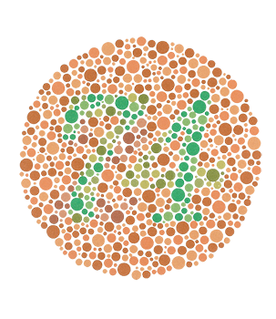
Дальтонізм
Дальтонізм або колірна сліпота

Slide 2
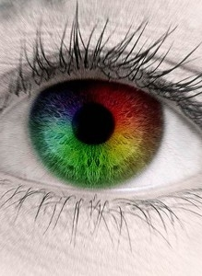
Причина порушень колірного зору
Спадковість
Набута

Slide 3
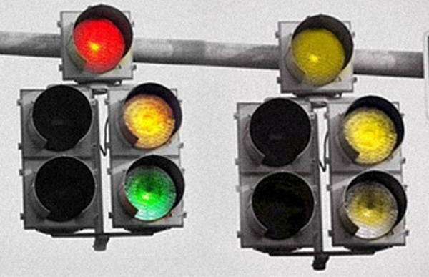
Спадкова природа порушень колірного зору

Slide 4
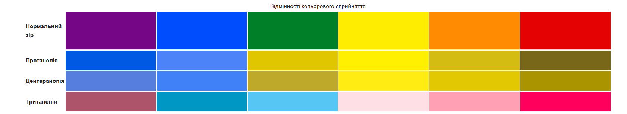
Види дальтонізму

Slide 5



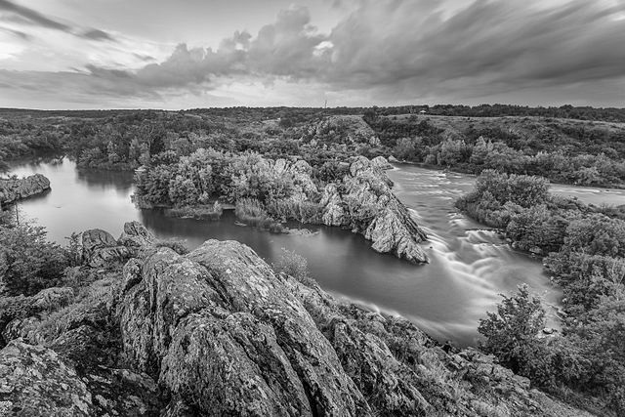
Нормальний зір
Дейтеранопія
Тританопія
Монохроматія

Slide 6








Ймовірність зору
92% Нормальний зір
2.7% Дейтераномалія
0.66% Протаномалія
0.59% Протанопія
0.56% Дейтеранопія
0.016% Трітанопія
0.01% Трітаномалія
0.0001% Ахроматопсія

Slide 7

Чи лікується дальтонізм?
Ніт

